Slide 1
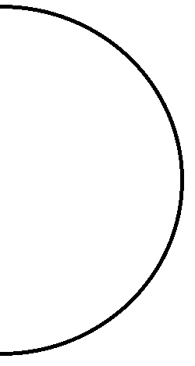
Cr-Beschichtung
Ohne zusätzliche -Beschichtung
3
Messlänge lt je 1,5 mm
4
15
16
17
26
5
6
25
18
24
14
7
8
13
10
12
9
11
21
22
23
19
20

Slide 2
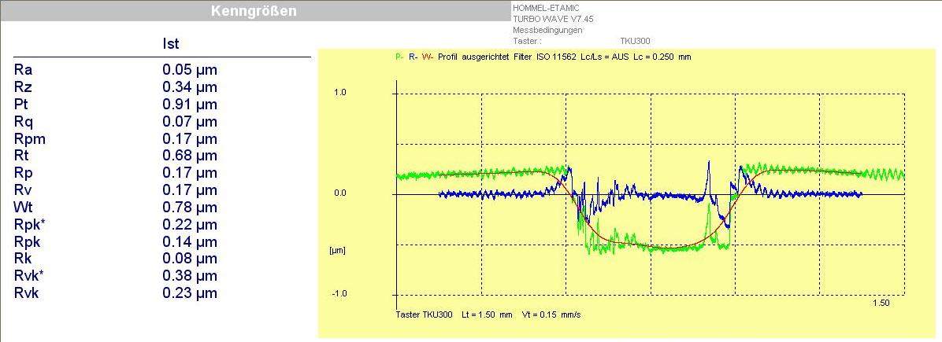
Messung 21 (über beschädigter Cr Stelle)

